Slide 1
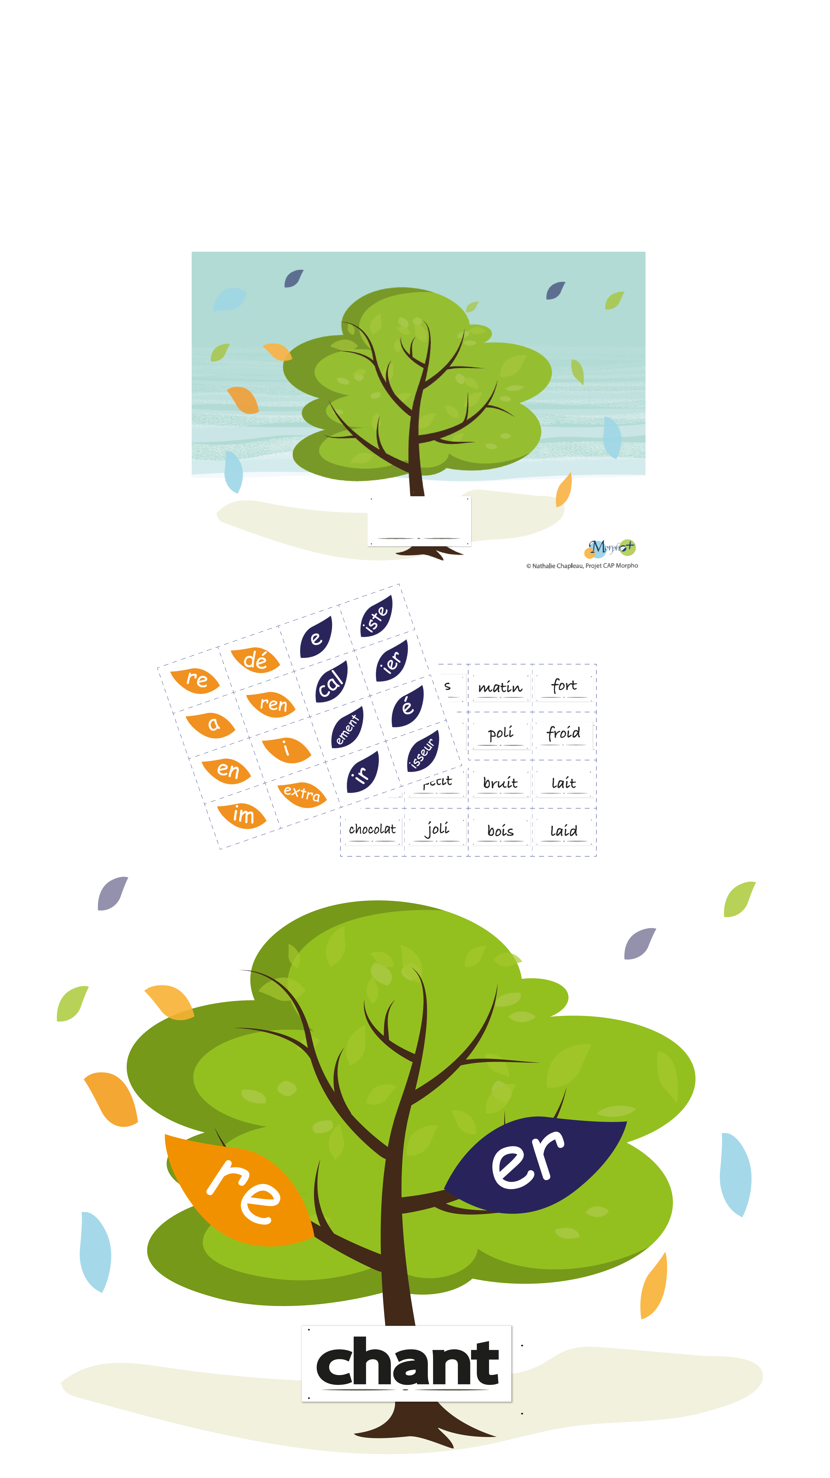
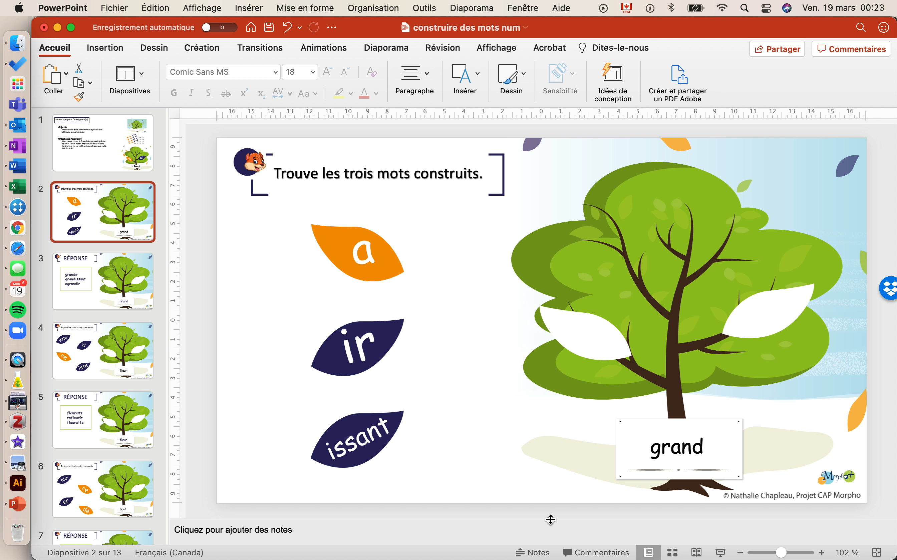
Instruction pour l’enseignant(e)
Objectif:
  Produire des mots construits en ajoutant des affixes à un mot de base.
Utilisation du PowerPoint :
  Vous devez laisser le PowerPoint en mode édition afin que l’élève puisse déplacer les feuilles dans L’arbre des mots pour lui permettre de construire des mots. Voir la vidéo.

Slide 2

Construis des mots

Slide 3




Trouve les trois mots construits en déplaçant les feuilles dans l’arbre.
grand

Slide 4
Réponse
grandir
grandissant
agrandir
grand

Slide 5


Le mot de base te permet de construire des mots en ajoutant une partie devant : le préfixe
Pour en savoir
+
prénom
© Nathalie Chapleau

Slide 6




Trouve les trois mots construits en déplaçant les feuilles dans l’arbre.
fleur

Slide 7
Réponse
fleuriste
refleurir
fleurette
fleur

Slide 8
Le mot de base te permet de construire des mots en ajoutant une partie après : le suffixe.
Pour en savoir
+
dentiste
© Nathalie Chapleau

Slide 9



Trouve les trois mots construits en déplaçant les feuilles dans l’arbre.
bois

Slide 10
Réponse
boiser
déboiser
reboiseur
bois

Slide 11



Trouve les trois mots construits en déplaçant les feuilles dans l’arbre.
ATTENTION, il y a des intrus.
haut

Slide 12
Réponse
haute
hauteur
hautement
haut

Slide 13


Trouve les trois mots construits en déplaçant les feuilles dans l’arbre.
ATTENTION, il y a des intrus.
bruit

Slide 14
Réponse
ébruiter
bruiteur
antibruit
bruit

Slide 15

Trouve les trois mots construits en déplaçant les feuilles dans l’arbre.
ATTENTION, il y a des intrus.
froid

Slide 16
Réponse
froide
refroidir
froidement
froid

Slide 17
Le préfixe et le suffixe sont de petites unités de sens qui te permettent de construire les mots.
Ces ajouts sont les feuilles dans L’arbre des mots.
RAPPEL
© Nathalie Chapleau

